Slide 1

Movies App

Slide 2

Идея на приложението
Movies App е трислойно (MVC) приложение, разработено на WFA.
Приложението представлява имплементация на каталог за филми.
Съдържа основните CRUD операции свързани с обработката на бази данни.
Приложението съдържа основна информация за филмите, които включва, и е страхотна алтернатива за избор на филм, който да гледате тази вечер.

Slide 3


Model частта на приложението
Приложението съдържа една база от данни, казваща се MovieDb.
В нея са структурирани 8 таблици.
Чрез EntityFramework.Core базата се създава на принципа (Code First)
Началната база данни съдържа 40 филма, 30 режисьори и над 140 актьори.

Slide 4


Бизнес логика
Бизнес логиката на приложението се свързва с основните CRUD операции при използването на бази данни.
За бизнес логиката се използва клас, наследяващ DbContext, който ни дава възможност за работа с таблиците от базата данни.
Приложението има функционалности за добавяне на филми в плейлисти, добавяне на нови филми, изтриване и промяна на плейлисти.

Slide 5
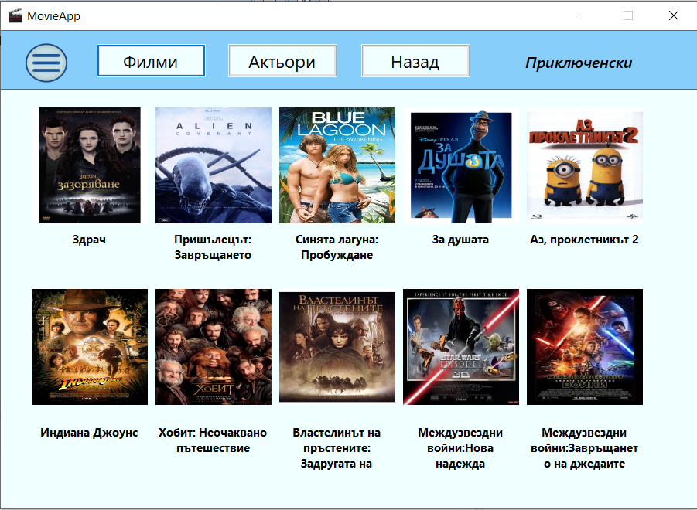

Презентационен слой
MoviesApp е приложение, разработено на WFA.
Съдържа 8 форми, чрез които лесно и бързо се достига до желаната функционалност.
Дизайнът е разработен чрез различни контроли и събития, свързани с тях.

Slide 6

Функционалности
Софтуерът е приложим на практика, защото лесно и бързо се разбира основата на филма и може да се отвори сайт, в който да гледате филма.
Дизайнът е направен така, че максимално да улесни потребителя.
Съдържа широк набор от изображения.
Source кодът е изцяло документиран.

Slide 7
Изготвили приложението: Даниел Йорданов Иван Папазов Петър Кирилов
Ако приложението Ви е харесало може да го свалите от тук

